Slide 1
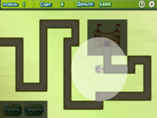
Игры с разумом.
Автор: Дзапаров Тимофей , ученик 4В класса
Руководитель: Чуркина Наталия Николаевна

Slide 2
Задачи исследования:
1.Исследовать информацию об играх, используя различные источники информации.
2.Изучить актуальность выбранной темы.
3.Узнать, какую пользу приносят игры.
4. Узнать, как победить игроманию.
Актуальностью моего исследования является то, что ограничив время на игры, мы обеспечим себе ФИЗИЧЕСКОЕ И ПСИХОЛОГИЧЕСКОЕ ЗДОРОВЬЕ.

Slide 3
чТО такое игромания?
Игромания – это психологическая зависимость человека от компьютерных игр, которая влияет на его ФИЗИЧЕСКОЕ И ПСИХОЛОГИЧЕСКОЕ ЗДОРОВЬЕ.

Slide 4
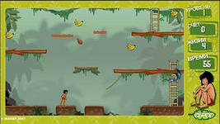
Сколько времени ты тратишь на компьютерные игры?

Slide 5
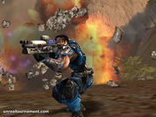
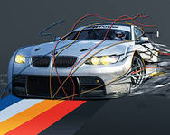
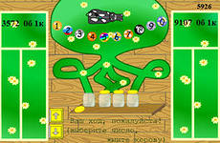
Наиболее популярные виды компьютерных игр
игры-приключения,
стреляй во всё что движется,
гонки, военные и космические игры ,
- логические игры и головоломки

Slide 6
Чем полезны компьютерные игры?

Slide 7
Какой вред приносит увлечение играми?

Slide 8
Сколько времени ты тратишь на компьютерные игры?

Slide 9
Наиболее популярные виды компьютерных игр
игры-приключения,
гонки, военные и космические игры ,

Slide 10
Условия формирования любой зависимости:
1.Возникновение чувства тревоги (человек выплёскивает агрессию на виртуальных персонажей).
2. Получение удовольствия (выброс адреналина)
3. Одиночество(недостаток общения)

Slide 11
Чтобы победить игроманию, надо:
- чаще общаться с близкими людьми, делиться своими проблемами.
-использовать компьютер во благо (помощь в учебе, использовать только игры, развивающие логическое мышление)
-ограничить время за компьютером.
-развиваться(записаться в секцию)

Slide 12
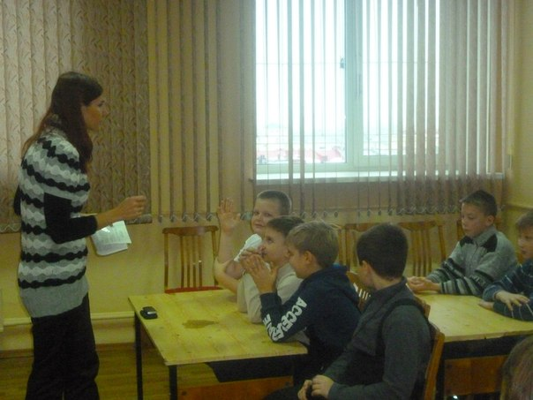
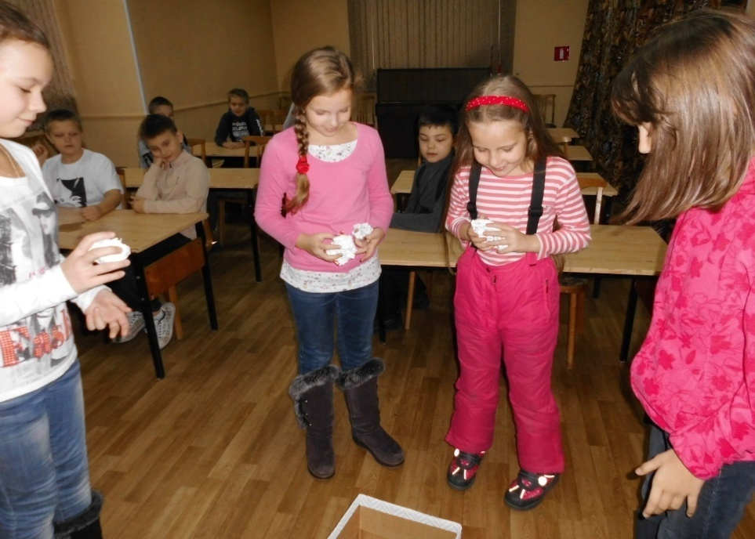
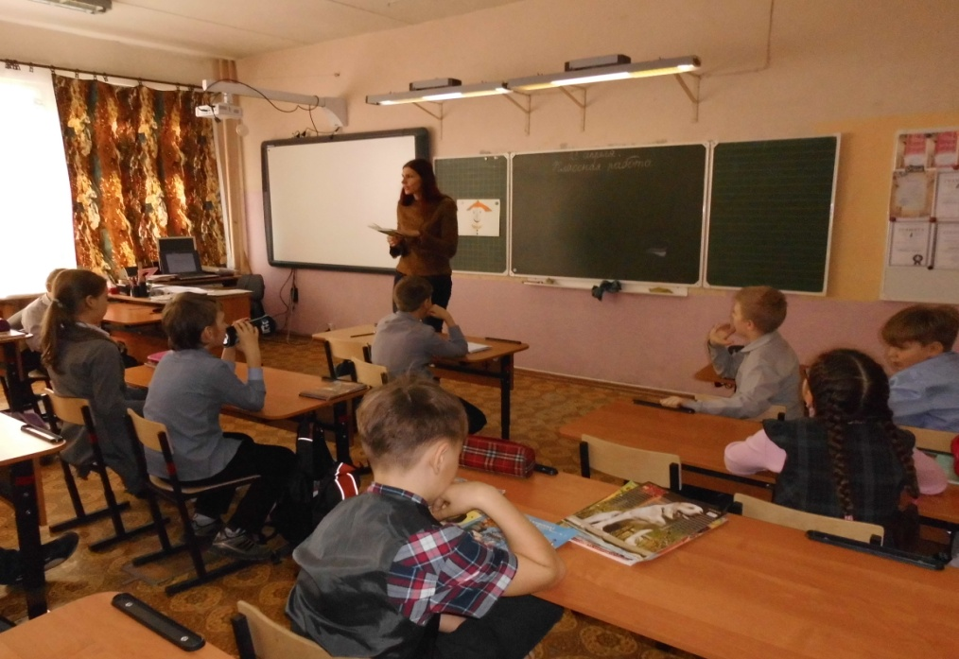
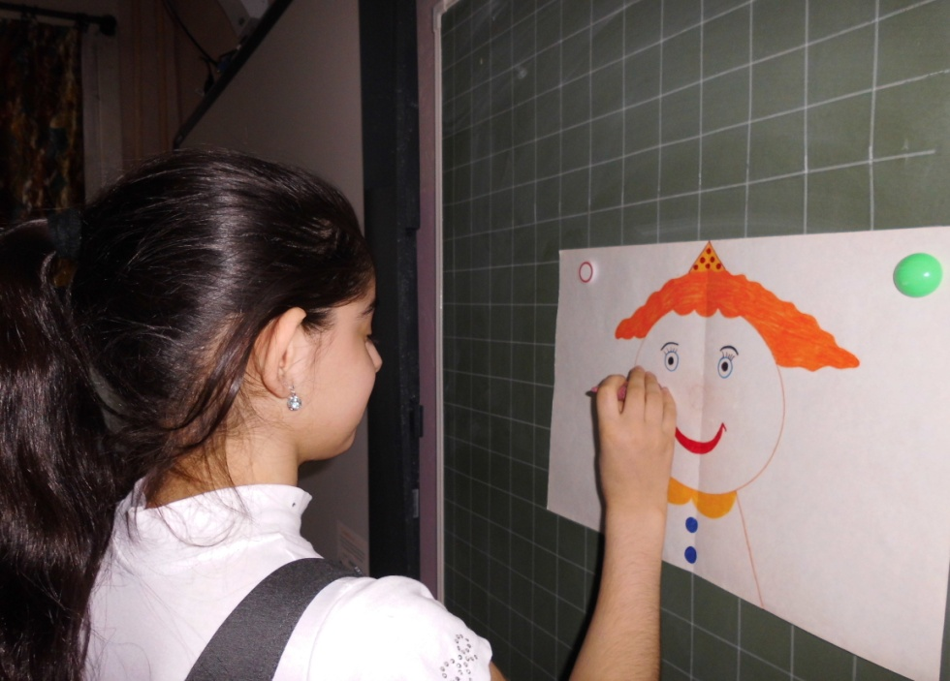
практикум "Как справиться с гневом и стрессом"в
Практикум "Как справиться с гневом и стрессом"в ОДЮБ
Занятие «Смех – лучшее лекарство»

Slide 13
Компьютерная зависимость - это проблема взрослых и детей.
Уменьшив время на игры, мы обеспечим себе ЗДОРОВЬЕ.

